Slide 1
CHỦ ĐỀ 2
HẢI PHÒNG TỪ NĂM 1945 ĐẾN NĂM 1975

Slide 2
I
HOẠT ĐỘNG KHỞI ĐỘNG

Slide 3
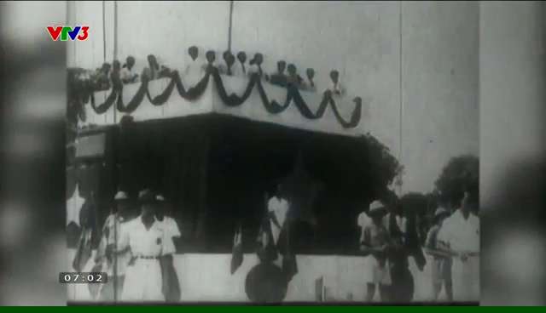
Bằng kiến thức và tìm hiểu lịch sử, em hãy nêu những hiểu biết của em về sự kiện được ghi lại trong vi deo?

Slide 4
Sau cách mạng Tháng Tám, cùng với diễn biến của tình hình thế giới đã mang lại cho cách mạng Việt Nam không ít thuận lợi .Tuy nhiên, chính quyền của ta còn non trẻ nhưng lại phải đối mặt với muôn vàn khó khăn: Nạn đói, nạn dốt, khó khăn về tài chính, giặc ngoại xâm và nội phản. Những tàn dư sau chiến tranh đang ngày ngày tàn phá mạnh mẽ. Có thể nói, tình hình Việt Nam lúc bấy giờ là "ngàn cân treo sợi tóc".

Slide 5
II
HOẠT ĐỘNG
KHÁM PHÁ

Slide 6
I. HẢI PHÒNG TỪ SAU CÁCH MẠNG THÁNG TÁM NĂM 1945 ĐẾN NĂM 1955
1. Hải Phòng trong hơn một năm đầu sau Cách mạng tháng Tám năm 1945 (từ tháng 8- 1945 đến tháng 11-1946)

Slide 7
THẢO LUẬN THEO NHÓM
CÂU 1
CÂU 2
CÂU 3
Em hãy cho biết những khó khăn mà nước ta gặp phải sau cách mạng Tháng tám năm 1945?
Đảng bộ thành phố Hải Phòng và Đảng bộ tỉnh Kiến An đã lãnh đạo quân và dân Hải Phòng - Kiến An thực hiện các nhiệm vụ cấp bách nào?
Trình bày những nhiệm vụ mà nhân dân Hải Phòng- Kiến An đã thực hiện?

Slide 8
ĐỌC TÀI LIỆU
a. Hoàn cảnh:
- Sau Cách mạng tháng Tám năm 1945, nước Việt Nam Dân chủ Cộng hoà phải đối mặt với muôn vàn khó khăn chồng chất: nạn đói, nạn dốt và giặc ngoại xâm.
- Tình hình ở Hải Phòng - Kiến An cũng có những diễn biến phức tạp và rất nhiều khó khăn.
- Từ cuối tháng 8-1945, dưới danh nghĩa quân Đồng minh vào giải giáp quân Nhật, gần 20 vạn quân Trung Hoa Dân quốc đã tràn vào miền Bắc nước ta với âm mưu thâm độc là tiêu diệt cách mạng Việt Nam, dựng nên chính quyền tay sai của chúng.

Slide 9
ĐỌC TÀI LIỆU
a. Hoàn cảnh:
- Số lượng quân Trung Hoa Dân quốc đóng ở Hải Phòng là 2 vạn người (đông thứ hai sau Hà Nội), chiếm giữ các vị trí trọng yếu, bắt bớ và khủng bố nhân dân, vơ vét, cướp bóc, gây rối loạn về kinh tế, tài chính.
- Đặc biệt, nhân dân Hải Phòng - Kiến An cùng nhân dân cả nước phải lo đối phó với cuộc xâm lược trở lại của thực dân Pháp. Ngày 23-9-1945, quân Pháp nổ súng đánh chiếm Sài Gòn, mở đầu cuộc chiến xâm lược Việt Nam lần thứ hai.

Slide 10
ĐỌC TÀI LIỆU
b. Các biện pháp giải quyết khó khăn.
+ Củng cố, giữ vững chính quyền cách mạng
- Uỷ ban cách mạng lâm thời thành phố Hải Phòng được mở rộng với việc mời một số trí thức, tư sản dân tộc yêu nước tham gia.
- Các đoàn thể quần chúng như Liên đoàn Lao động thành phố Hải Phòng, Liên đoàn Lao động tỉnh Kiến An... được thành lập và phát triển.
- Ngày 06-01-1946, trong cuộc Tổng tuyển cử bầu Quốc hội đầu tiên, vượt qua sự chống phá của quân Trung Hoa Dân quốc và các thế lực phản động, hơn 96% cử tri Hải Phòng - Kiến An đã đi bỏ phiếu, thực hiện quyền công dân.
- Lực lượng vũ trang cách mạng được kiện toàn, phát triển để bảo vệ chính quyền và nhân dân: Ty Liêm phóng lực lượng tự vệ ở các thôn xã, đường phố

Slide 11
ĐỌC TÀI LIỆU
b. Các biện pháp giải quyết khó khăn.
+ Khôi phục kinh tế, đẩy lùi nạn đói
- Tại Kiến An, chính quyền cách mạng tịch thu ruộng đất của thực dân và Việt gian, chia cho nông dân nghèo, vận động nông dân tăng gia sản xuất. Đời sống nhân dân Kiến An dần ổn định. Nạn đói từng bước được đẩy lùi.
- Tại Hải Phòng, chính quyền cách mạng thực hiện chủ trương, chính sách của Đảng, Chính phủ nhằm phục hồi sản xuất của các nhà máy, xí nghiệp.
- Nhân dân nhiệt tình hưởng ứng "Quỹ Độc lập", phong trào "Tuần lễ vàng" do Chính phủ phát động, đóng góp được 1,500 lạng vàng và hàng triệu đồng.
- Nhân dân hưởng ứng tiêu tiển Việt Nam do Chính phủ phát hành.

Slide 12
ĐỌC TÀI LIỆU
b. Các biện pháp giải quyết khó khăn.
+ Đẩy lùi nạn dốt, xây dựng đời sống văn hoá mới
Chính quyền cách mạng thành phố thành lập Tiểu ban Bình dân học vụ, trực tiếp hướng dẫn và tổ chức phong trào Bình dân học vụ, xoá nạn mù chữ. Chỉ sau 3 tháng, hàng vạn nhân dân Hải Phòng - Kiến An đã biết đọc, biết viết. Chính quyền nhân dân các cấp quan tâm phát triển giáo dục phổ thông. Năm học đầu tiên dưới chế độ mới (1945 - 1946), Trường trung học Bình Chuẩn, các trường tiểu học công và tư ở Hải Phòng - Kiến An đón nhận hàng chục ngàn học sinh.
Nhân dân tích cực hưởng ứng cuộc vận động xây dựng đời sống văn hoá mới: bài trừ hủ tục lạc hậu; tổ chức đám cưới, đón Tết theo đời sống mới; phát triển phong trào văn nghệ cách mạng...

Slide 13

TRẢ LỜI NHANH
Câu 1: Sau Cách mạng tháng Tám năm 1945, nước Việt Nam Dân chủ Cộng hoà phải đối mặt với nhữ loại giặc nào?
Giặc đói, giặc dốt và giặc ngoại xâm.

Slide 14

TRẢ LỜI NHANH
Câu 2: nhân dân Hải Phòng - Kiến An cùng nhân dân cả nước phải lo đối phó với cuộc xâm lược trở lại của thực dân Pháp vào ngày nào ?
Ngày 23-9-1945

Slide 15
TRẢ LỜI NHANH
Câu 3: Hải phòng đã có những biện pháp nào để giải quyết khó khăn?
- Củng cố, giữ vững chính quyền cách mạng
- Khôi phục kinh tế, đẩy lùi nạn đói
- Đẩy lùi nạn dốt, xây dựng đời sống văn hoá mới

Slide 16
NỘI DUNG CẦN NGHI NHỚ
a. Hoàn cảnh:
- Sau Cách mạng tháng Tám năm 1945, đất nước gặp muôn vàn khó khăn.
- Tình hình ở Hải Phòng - Kiến An cũng có những diễn biến phức tạp và rất nhiều khó khăn.
b. Các biện pháp giải quyết khó khăn.
- Củng cố, giữ vững chính quyền cách mạng
- Khôi phục kinh tế, đẩy lùi nạn đói
- Đẩy lùi nạn dốt, xây dựng đời sống văn hoá mới

Slide 17
2. Hải Phòng trong kháng chiến toàn quốc chống thực dân Pháp (từ tháng 12-1946 đến tháng 7-1954)
Tìm hiểu về Hải Phòng trong kháng chiến toàn quốc chống thực dân Pháp (từ tháng 12-1946 đến tháng 7-1954)
Nội dung:
- Hoàn cảnh
- Diễn biến
- Kết quả-ý nghĩa
Hình thức: Sưu tầm tranh ảnh tư liệu, quay vi deo giới thiệu di tích lich sử, thuyết trình…

Slide 18
2. Hải Phòng trong kháng chiến toàn quốc chống thực dân Pháp (từ tháng 12-1946 đến tháng 7-1954)
a. Hoàn cảnh
- Ngày 19-12-1946 cuộc kháng chiến toàn quốc chống thực dân Pháp bùng nổ. Thực dân Pháp đánh chiếm Hải Phòng - Kiến An, tiến hành các thủ đoạn khai thác, bóc lột về kinh tế, chính trị, quân sự để phục vụ cuộc chiến tranh xâm lược.

Slide 19
TRẬN TẬP KÍCH KHO XĂNG DẦU THƯỢNG LÝ (18-6-1953)
Kho xăng dầu Thượng Lý (An Dương) là kho nhiên liệu lớn nhất chiến trường Bắc Đông Dương của thực dân Pháp.
Đêm 18-6-1953, ta bí mật tiếp cận mục tiêu rồi đồng loạt tiến công.
DIỄN BIẾN
KẾT QUẢ
47 triệu lít xăng.
300 xe cơ giới các loại bị thiêu huỷ.

Slide 20
TIÊN LÃNG CHỐNG CÀN (TỪ 28-8 ĐẾN 20-9-1953)
Ngày 28-8-1953, thực dân Pháp tổ chức 5 cánh quân mở cuộc hành quân bao vây, càn quét, bình định Tiên Lãng.
DIỄN BIẾN
Ngày 20-9-1953, địch phải rút toàn bộ lực lượng ra khỏi Tiên Lãng.
Góp phần tạo nên thắng lợi của quân dân cả nước trong cuộc Tiến công chiến lược Đông - Xuân 1953 - 1954, đập tan kế hoạch Nava của thực dân Pháp.
KẾT QUẢ

Slide 21
TRẬN TẬP KÍCH SÂN BAY CÁT BI (07-3-1954)
Sân bay Cát Bi là căn cứ không quân thuộc loại lớn nhất của thực dân Pháp ở Đông Dương.
1 giờ sáng ngày 07-3-1954, tiếng nổ của lựu đạn và bộc phá bất ngờ vang dội sân bay Cát Bi, Nhiều máy bay địch bị phá huỷ.
DIỄN BIẾN
Pháp khó vận chuyển tiếp tế cho các chiến trường, nhất là chiến trường Điện Biên Phủ, cổ vũ tinh thần cán bộ, chiến sĩ đang tích cực chuẩn bị cho trận đánh lịch sử, góp phần quan trọng vào chiến thắng Điện Biên Phủ (1954)
KẾT QUẢ

Slide 22
3. Hải Phòng đấu tranh tiến tới giải phóng hoàn toàn (từ tháng 7-1954 đến tháng 5-1955)
Em hãy cho biết quá trình Hải Phòng đấu tranh tiến tới giải phóng hoàn toàn (từ tháng 7-1954 đến tháng 5-1955) diễn ra như thế nào?

Slide 23
3. Hải Phòng đấu tranh tiến tới giải phóng hoàn toàn (từ tháng 7-1954 đến tháng 5-1955)
a. Hoàn cảnh
- Hiệp định Giơnevơ về chấm dứt chiến tranh, lập lại hoà bình ở Đông Dương được kí kết (21-7- 1954), đánh dấu kết thúc thắng lợi cuộc kháng chiến chống Pháp của nhân dân Việt Nam.
- Tuy nhiên, Hải Phòng - Kiến An nằm trong khu vực tập kết 300 ngày của quân Pháp ở vùng duyên Thải Bắc Bộ. Vì vậy, quân và dân Hải Phòng - Kiến An vẫn phải tiếp tục đấu tranh làm thất bại mọi âm mưu phá hoại của thực dân Pháp.

Slide 24
b. Diễn biến.
Từng quận huyện của Hải phòng lần lượt được giải phóng.
10-5-1955
Tiếp quản thị xã Kiến An
12-5-1955
Huyện An Dương
13-5-1955
Huyện Thủy Nguyên, thành phố Hải Phòng
14-5-1955
Huyện Kiến Thụy
15-5-1955
Huyện Đồ Sơn
16-5-1955
Đảo Cát Hải, Cát Bà

Slide 25

II. HẢI
PHÒNG
TỪ NĂM 1955
ĐẾN NĂM 1975

Slide 26
1. Thành tựu của Hải Phòng trong 10 năm đầu xây dựng chủ nghĩa xã hội ở miền Bắc (1955-1965)
Em hãy đọc tài liệu, nêu những thành tựu của Hải Phòng trong 10 năm đầu xây dựng Chủ nghĩa xã hội ở miền Bắc (1955-1965)
Các lĩnh vực:
Công nghiệp
Nông nghiệp
Văn hóa - giáo dục- y tế

Slide 27
1. Thành tựu của Hải Phòng trong 10 năm đầu xây dựng chủ nghĩa xã hội ở miền Bắc (1955-1965)
a. Công nghiệp
Điền từ con thiếu vào chỗ trống:
Hàng loạt nhà máy, xí nghiệp, đơn vị vận tải đường biển, đường sông được..............1..........................Cảng Hải Phòng đã căn bản phục hồi sản xuất, nâng cao năng lực vận chuyển, xếp dỡ, đón tàu ra vào cảng an toàn.
Ngày 01-4-1960, Nhà máy Đóng tàu Hải Phòng được khởi công xây dựng. Hải Phòng trở thành ......................2.......................nước Việt Nam Dân chủ Cộng hoà.
- Sản phẩm công nghiệp của Hải Phòng.....................3....................., tính đến đầu năm 1965 có 33 loại mặt hàng, đáp ứng nhu cầu không chỉ của Hải Phòng mà cả nhiều tỉnh miền Bắc và phục vụ xuất khẩu.
"thủ đô" của ngành hàng hải
khá đa dạng
khôi phục hoặc xây dựng.

Slide 28
1. Thành tựu của Hải Phòng trong 10 năm đầu xây dựng chủ nghĩa xã hội ở miền Bắc (1955-1965)
b. Nông nghiệp
- Phong trào thi đua lao động sản xuất theo mục tiêu “Ba nhất” (năng suất cao nhất, rau màu nhiều nhất, chăn nuôi giỏi nhất) phát triển mạnh mẽ.
- Chú trọng áp dụng tiến bộ khoa học kĩ thuật
=> Nông nghiệp phát triển làm thay đổi bộ mặt nông thôn ngoại thành.

Slide 29
1. Thành tựu của Hải Phòng trong 10 năm đầu xây dựng chủ nghĩa xã hội ở miền Bắc (1955-1965)
c. Văn hóa- giáo dục- y tế
Phong trào thi đua “Hai tốt” phát triển mạnh mẽ .
Các cơ sở y tế, bệnh viện, bệnh xá, phòng khám bệnh được đầu tư xây dựng tốt hơn. 1959, Bệnh viện Hữu nghị Việt - Tiệp được khánh thành.
Các cơ sở văn hoá như bảo tàng, thư viện, rạp chiếu phim, nhà văn hoá được đầu tư xây dựng.
Năm 1959, Bảo tàng Hải Phòng được xây dựng trên cơ sở cải tạo Ngân hàng Pháp - Hoa cũ và là bảo tàng địa phương cấp tỉnh đầu tiên của cả nước.

Slide 30

TRÒ CHƠI
NHỮNG DẤU SON LỊCH SỬ

Slide 31


Nhà máy Đóng tàu Hải Phòng được khởi công xây dựng khi nào ?
1
A) 01-01-1958
B) 01-04-1959
C) 01-04-1960
D) 01-01-1961
Đáp án: C) 01-04-1960

Slide 32
Hải Phòng trở thành "thủ đô" của ngành gì ở Việt Nam Dân chủ Cộng hoà?
2
A) Công nghiệp
B) Hàng hải
C) Nông nghiệp
D) Văn hóa
Đáp án: B) Hàng hải

Slide 33
Phong trào thi đua “Ba nhất” trong nông nghiệp bao gồm các mục tiêu nào?
3
A) Năng suất cao nhất, chất lượng tốt nhất, giá thành thấp nhất
B) Rau màu nhiều nhất, chăn nuôi giỏi nhất, năng suất cao nhất
C) Trồng trọt tốt nhất, chăn nuôi tốt nhất, vệ sinh tốt nhất
D) Năng suất cao nhất, công nghệ tiên tiến nhất, quản lý tốt nhất
Đáp án: B) Rau màu nhiều nhất, chăn nuôi giỏi nhất, năng suất cao nhất

Slide 34
Bảo tàng Hải Phòng được xây dựng trên cơ sở cải tạo công trình nào?
4
A) Ngân hàng Pháp - Hoa
B) Tòa nhà chính quyền cũ
C) Trường học cũ
D) Nhà máy cũ
Hàng ngang 4: Điền vế còn thiếu vao câu sau: “Yêu trẻ, trẻ đến nhà, ….”
Đáp án: A) Ngân hàng Pháp - Hoa

Slide 35
Bệnh viện nào được khánh thành vào năm 1959 tại Hải Phòng?
5
A) Bệnh viện Đa khoa Hải Phòng
B) Bệnh viện Hữu nghị Việt - Tiệp
C) Bệnh viện Công nghiệp Hải Phòng
D) Bệnh viện Thái Phiên
Đáp án: B) Bệnh viện Hữu nghị Việt - Tiệp

Slide 36
Phong trào thi đua nào phát triển mạnh mẽ trong toàn ngành giáo dục Hải Phòng?
6
A) Phong trào “Ba tốt”
B) Phong trào “Hai tốt”
C) Phong trào “Nâng cao chất lượng”
D) Phong trào “Tiên tiến”
Đáp án: B) Phong trào “Hai tốt”

Slide 37
Sự phát triển của ngành văn hóa ở Hải Phòng trong giai đoạn này được thể hiện qua những yếu tố nào?
7
A) Xây dựng nhiều cơ sở văn hóa mới, như bảo tàng, thư viện, và rạp chiếu phim
B) Tăng cường các hoạt động văn hóa truyền thống mà không xây dựng cơ sở mới
C) Đầu tư chủ yếu vào các hoạt động giải trí ngoài trời
D) Cải tạo các cơ sở văn hóa cũ mà không xây dựng mới
Đáp án: A) Xây dựng nhiều cơ sở văn hóa mới, như bảo tàng, thư viện, và rạp chiếu phim

Slide 38
2. Hải Phòng vừa sản xuất, vừa chiến đấu, chi viện cho tiền tuyến, góp phần đánh thắng hai cuộc chiến tranh phá hoại của đế quốc Mĩ, bảo vệ , miền Bắc, giải phóng miền Nam (1965-1975)

Slide 39
? Em hãy cho biết vi deo nói về sự kiện gì?
https://vnews.gov.vn/video/thong-diep-lich-su-chien-tranh-pha-hoai-lan-thu-nhat-69103.htm

Slide 40

THẢO LUẬN NHÓM
01
02
? Trình bày những chiến công tiêu biểu của quân dân Hải Phòng trong hai lần chống chiến tranh phá hoại của Đế quốc Mĩ từ năm 1965 đến 1972?
? Sau khi Hiệp định Pari được kí kết (1973), quân dân thành phố Hải Phòng tiếp tục thực hiện nhiệm vụ như thế nào?

Slide 41



Hoàn cảnh
Từ năm 1965 đến năm 1972, Mĩ đã tiến hành hai cuộc chiến tranh phá hoại miền Bắc bằng không quân và hải quân Hải Phòng là một trong những trọng điểm bắn phá của đế quốc Mĩ nhằm bao vây, cô lập, cắt đứt nguồn chi viện của các nước xã hội chủ nghĩa, ngăn chặn tuyến đường vận chuyển từ Hải Phòng đi các nơi, ngăn chặn sự chi viện của miền Bắc cho tiền tuyến miền Nam

Slide 42
b. Hải Phòng vừa sản xuất, vừa chiến đấu và làm nghĩa vụ hậu phương với miền Nam.
- Trong chiến đấu chống chiến tranh phá hoại lần thứ nhất.
-Với tinh thần “sản xuất giỏi, chiến đấu giỏi”, nhân dân thành phố đã kiên cường bám nhà máy, ruộng đồng, mặt biển để sản xuất và chiến đấu.
- Văn hoá - giáo dục vẫn phát triển mạnh mẽ.
Quân và dân Hải Phòng đã bắn rơi 217 máy bay, bắn cháy nhiều tàu chiến Mĩ .
=> Góp phần bảo vệ hậu phương miền Bắc, buộc đế quố Mĩ phải chấm dứt chiến tranh phá hoại miền Bắc (01-11-1968).

Slide 43
- Trong chiến đấu chống chiến tranh phá hoại lần thứ hai:
- Quân và dân Hải Phòng vừa trực tiếp chiến đấu vừa bảo đảm giao thông, chuyến hàng hóa, vũ khí từ Cảng đi các chiến trường.
cùng với quân dân Thủ đô Hà Nội đập tan cuộc tập kích chiến lược bằng đường không của đế quốc Mĩ, làm nên trận "Điện Biên Phủ trên không", buộc Mĩ phải kí kết Hiệp định Pari về chấm dứt chiến tranh, lập lại hòa bình ở Việt Nam (27-1-1973) và rút quân về nước.

Slide 44
- Sau khi Hiệp định Pari được kí kết (1973)
Hải Phòng tập trung khôi phục kinh tế, ổn định đời sống nhân dân, dốc sức chi viện cho tiền tuyến miền Nam, cùng quân và dân cả nước hoàn thành sự nghiệp giải phóng miền Nam, thống nhất đất nước.

Slide 45
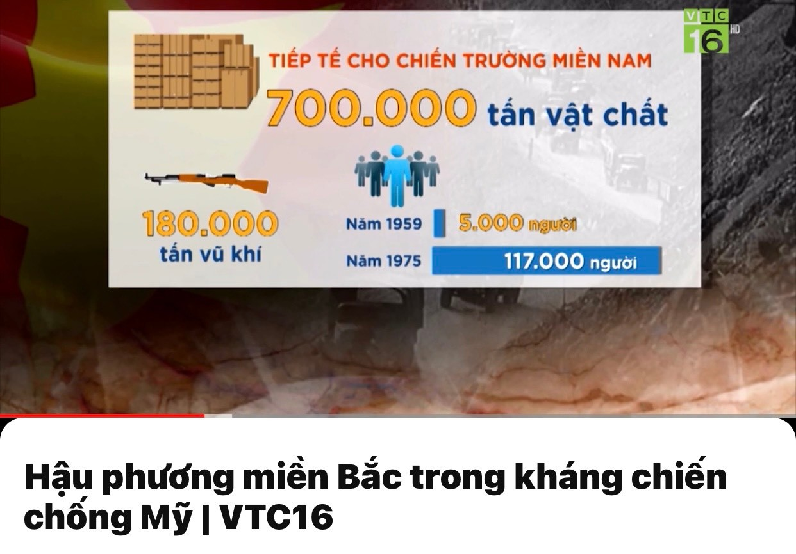

MỞ RỘNG KIẾN THỨC
https://www.youtube.com/watch?v=2mRPbtUe1Us
https://www.youtube.com/watch?v=2mRPbtUe1Us

Slide 46
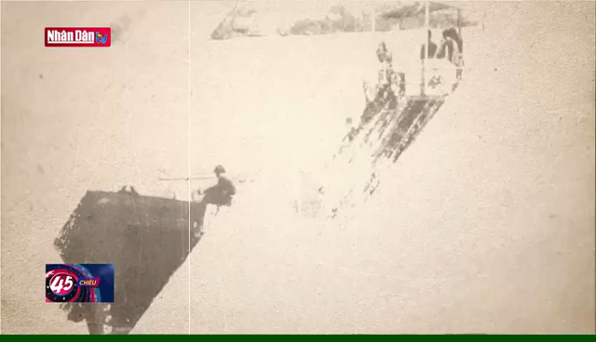
https://www.youtube.com/watch?v=vf62K840cn8

Slide 47
I
HOẠT ĐỘNG CỦNG CỐ LUYỆN TẬP

Slide 48


CỦNG CỐ
1. Trong 10 năm đầu xây dựng chủ nghĩa xã hội ở miền Bắc từ năm 1955 đến năm 1965, Hải Phòng đã đạt được thành tựu như thế nào?
2. Vẽ sơ đồ tư duy khái quát các thành tựu, chiến công tiêu biểu của nhân dân Hải Phòng từ năm 1945 đến năm 1975 theo gợi ý sau: Giai đoạn, thời gian, thành tựu chiến công.

Slide 49


LUYỆN TẬP
TRẢ LỜI NHANH
Có 10 câu hỏi liên quan đến chủ đề bài học . Trong thời gian 5 giây sau khi đọc xong câu hỏi bạn phải đưa ra được đáp án đúng. Sai ở câu nào bạn sẽ bị thu hoa và đạt điểm theo thứ tự câu đó.

Slide 50
Câu 1: Đế quốc Mĩ tiến hành hai cuộc chiến tranh phá hoại miền Bắc vào các năm nào?
  A) 1965-1968 và 1972
  B) 1965-1967 và 1971
  C) 1966-1969 và 1973
  D) 1967-1968 và 1970
Đáp án: A) 1965-1968 và 1972

Slide 51
Câu 2: Hải Phòng đã bắn rơi bao nhiêu máy bay Mĩ trong chiến tranh phá hoại lần thứ nhất?
  A) 217
  B) 38
  C) 17
  D) 7
Đáp án: A) 217

Slide 52
Câu 3: Hải Phòng bắn cháy bao nhiêu tàu chiến Mĩ trong chiến tranh phá hoại lần thứ hai từ ngày 16-4 đến 22-10-1972?
  A) 7
  B) 38
  C) 217
  D) 4
Đáp án: A) 7

Slide 53
Câu 4: Hải Phòng là một trong những trọng điểm bắn phá của đế quốc Mĩ nhằm mục đích gì?
  A) Để ngăn chặn sự chi viện của miền Bắc cho miền Nam
  B) Để chiếm lĩnh toàn bộ miền Bắc
  C) Để kiểm soát toàn bộ đường biên giới
  D) Để khai thác tài nguyên
Đáp án: A) Để ngăn chặn sự chi viện của miền Bắc cho miền Nam

Slide 54
Câu 5: Sau khi Hiệp định Pari được kí kết, Hải Phòng tập trung vào việc gì?
  A) Khôi phục kinh tế, ổn định đời sống và chi viện cho miền Nam
  B) Tiếp tục chiến đấu chống lại đế quốc Mĩ
  C) Đầu tư vào ngành công nghiệp nặng
  D) Xây dựng cơ sở hạ tầng
Đáp án: A) Khôi phục kinh tế, ổn định đời sống và chi viện cho miền Nam

Slide 55
Câu 6: Tại sao Hải Phòng lại đóng vai trò quan trọng trong cả hai cuộc chiến tranh phá hoại của đế quốc Mĩ?
  A) Vì là một thành phố lớn với nhiều cơ sở công nghiệp
  B) Vì vị trí chiến lược của cảng Hải Phòng và tuyến đường vận chuyển quan trọng
  C) Vì là trung tâm văn hóa của miền Bắc
  D) Vì có nhiều cơ sở giáo dục quan trọng
Đáp án: B) Vì vị trí chiến lược của cảng Hải Phòng và tuyến đường vận chuyển quan trọng

Slide 56
Câu 7: Sự kiên cường của nhân dân Hải Phòng trong chiến đấu và sản xuất đã đóng góp như thế nào cho cuộc kháng chiến chống chiến tranh phá hoại lần thứ nhất?
  A) Giúp duy trì sản xuất và giao thông, đồng thời góp phần làm giảm áp lực chiến tranh
  B) Chỉ tập trung vào sản xuất mà không chú trọng đến chiến đấu
  C) Tạo điều kiện cho đế quốc Mĩ dễ dàng tấn công
  D) Chỉ tập trung vào chiến đấu mà không duy trì sản xuất
Đáp án: A) Giúp duy trì sản xuất và giao thông, đồng thời góp phần làm giảm áp lực chiến tranh

Slide 57
Câu 8: Trận "Điện Biên Phủ trên không" có ý nghĩa gì đối với cuộc chiến tranh Việt Nam?
  A) Đánh dấu sự thất bại của đế quốc Mĩ trong chiến dịch không quân
  B) Mở đầu cho một cuộc tấn công lớn của quân đội Mĩ
  C) Dẫn đến việc Mĩ tăng cường các cuộc tấn công
  D) Là một cuộc tấn công không quan trọng
Đáp án: A) Đánh dấu sự thất bại của đế quốc Mĩ trong chiến dịch không quân

Slide 58
Câu 9:Tinh thần “sản xuất giỏi, chiến đấu giỏi” của nhân dân Hải Phòng có tác động như thế nào trong thời kỳ chiến tranh phá hoại?
  A) Giúp duy trì sự ổn định trong sản xuất và chiến đấu, hỗ trợ hiệu quả cho miền Nam
  B) Gây ra sự phân tâm giữa sản xuất và chiến đấu
  C) Không có ảnh hưởng lớn đến chiến tranh
  D) Chỉ cải thiện điều kiện sản xuất mà không hỗ trợ chiến đấu
Đáp án: A) Giúp duy trì sự ổn định trong sản xuất và chiến đấu, hỗ trợ hiệu quả cho miền Nam

Slide 59
Câu 10: Câu hỏi: Tại sao việc duy trì hoạt động của các nhà máy, xí nghiệp và nông nghiệp trong chiến tranh phá hoại lại quan trọng?
  A) Để cung cấp đủ lương thực và hàng hóa cho quân đội và nhân dân
  B) Để tập trung vào sản xuất mà không quan tâm đến chiến đấu
  C) Để thay thế các cơ sở sản xuất bị phá hủy.
  D) Để tăng cường sản xuất làm giàu cho người dân.
  Đáp án: A) Để cung cấp đủ lương thực và hàng hóa cho quân đội và nhân dân

Slide 60
I
HOẠT ĐỘNG
VẬN DỤNG

Slide 61
1
2
2. Đóng vai hướng dẫn viên, em hãy giới thiệu về một địa danh (nhà máy, xí nghiệp, trường học...) được đề cập trong chủ đề.
1. Sưu tầm tư liệu để giới thiệu về một thành tựu/chiến công của Hải Phòng trong những năm 1945 - 1975 mà em ấn tượng nhất.

Slide 62
TẠM BIỆT
CHÚC CÁC BẠN HỌC TỐT

